Slide 1
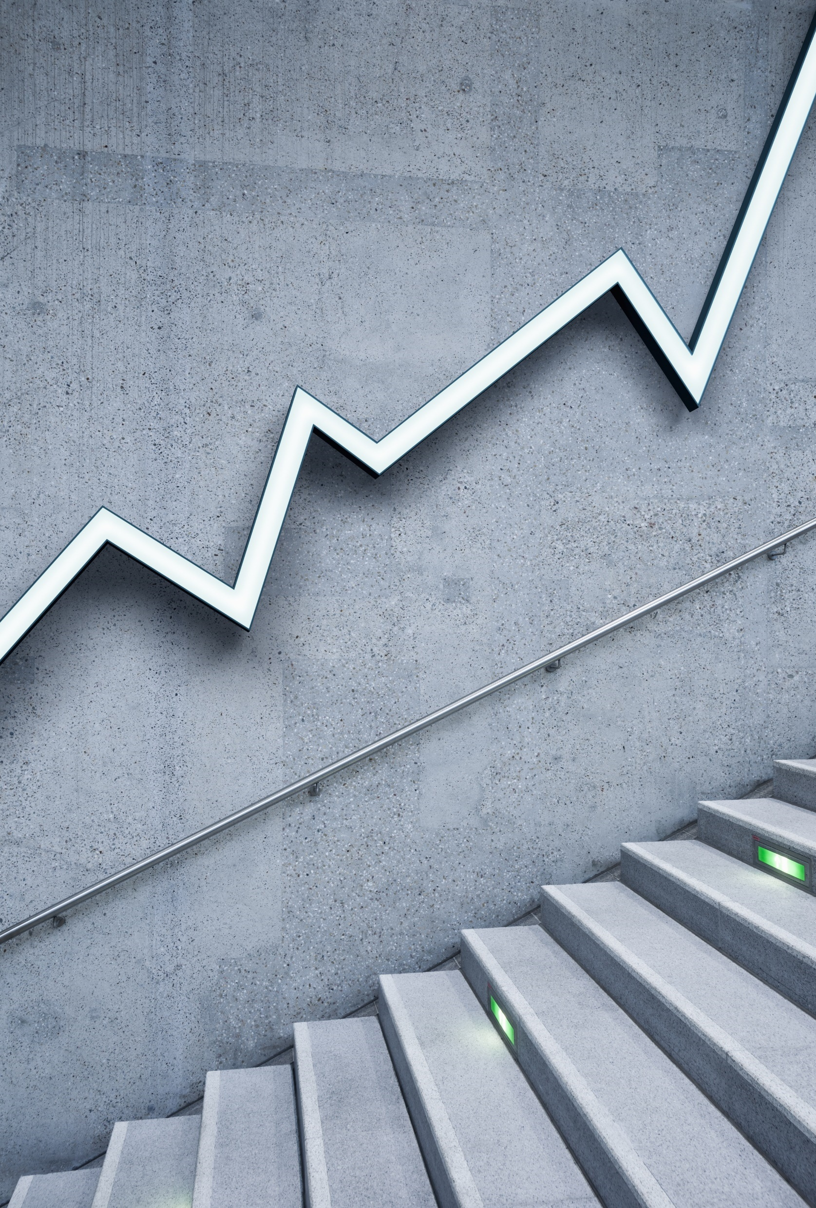
Zbatime të forcave në situata nga jeta reale
Punoi: klasa vi a
klasa vi b

Slide 2
Imitimi i lojës së basketbollit duke përdorur katapultën – Franc Binjaku VIB
Katapultë - një krah rrotullues i montuar në një bazë, me një mekanizëm për të ruajtur dhe çliruar tensionin, të tilla si litarë të përdredhur ose susta.
Mjetet: karton, marker me ngjyrë të bardhë, mjet prerës, ngjitës, topa pin-pong-u, shkopinj druri, shkopinj për karamele, pajisje për ngjitje, tapë bidoni, gota letre, llastiqe
Zhvillimi: Merret një karton, pritet me përmasa 60 cm me 30 cm dhe ndërtojmë fushën e basketbollit.
Përfundimi: Hedhim topin lart në drejtim të gotave prej letre, me anë të katapultës.
Kuriozitete: Katapultat janë përdorur për rrethimin e kështjellave, për gjuajtjen e predhave gjatë luftërave, për studimin e yjeve, etj.

Slide 3
Zbatime të njohurive në fusha të ndryshme
Matematikë: njohuri të matematikës si këndi,
Fizikë: Ligji i Inercisë (trupi ruan gjendjen e prehjes ose të lëvizjes drejtvizore të njëtrajtshme derisa mbi të të veprojë një force që ta nxjerrë nga kjo gjendje).
Energjia Potenciale Elastike e katapultës => Energji Kinetike të lëvizjes së topit
Topi lëviz sipas një trajektoreje të lakuar, derisa bie në njërën nga gotat prej kartoni, e detyruar nga forca e rëndesës. Kur topi ngjitet lart, ndaj tij vepron forca e rezistencës së ajrit.
Histori: Përdorimi i katapultës gjatë luftërave.

Slide 4
Ndërtimi i një makine lodër – Ani Adilaj VI A
Mjetet: Shkopinj druri, tapa bidoni, gërshërë, ngjitës, llastiqe, pipëza, ngjitës, mjet për ngjitje.
Zhvillimi: Marrim shkopinjtë e drunjtë, i vendosim paralele me njëri-tjetrin dhe ngjitim në të dyja skajet e tyre pipëza të prera. Lidhim në njërën nga ato një llastik. Tapat plastike ngjiten me shkopinjtë.
Përfundimi: Ushtrohet forcë shtytëse dhe makina lodër lëviz.

Slide 5
Zbatime të njohurive në fusha të ndryshme
Matematikë: njohuri të matematikës si këndi, drejtëza prerëse, drejtëza paralele, boshti,
Fizikë: Ushtrojmë forcë shtytëse që ta vemë në lëvizje makinën lodër. Ajo del nga gjendja e prehjes. Makina lodër fiton energji kinetike (të lëvizjes). Lind forca e fërkimit të rrokullisjes midis sipërfaqes së rrotave (tapave plastike) dhe sipërfaqes ku lëviz.

Slide 6
Ndërtimi i një helikopteri lodër – Enajd Metoshi VI B
Mjetet: Karton me ngjyrë të kuqe, gotë kartoni, shkopinj druri të hollë, shkopinj barbecue, ngjitës, mjet për ngjitje.
Zhvillimi: Marrim gotën prej kartoni. Bëjmë një hapësirë në formë rrethi. Presim një cope kartoni të kuq dhe e rrotullojmë në formë koni. Këtë karton e vendosim tej për tej hapësirës rrethore. Në një tapë plastike ngjitim një pipëz plastike të prerë shkurt. Brenda pipëzës vendosim një llastik. E ngjitim tapën në pjesën e sipërme të gotës. Marrim shkopinjtë e drunjtë dhe i ngjitim te tapa plastike, në formë helikash.

Slide 7
Zbatime të njohurive në fusha të ndryshme
Matematikë: trupat gjeometrike,
Fizikë: Forca e tensionit të llastikut, forca e rëndesës, forca e rezistencës së ajrit,

Slide 8
Imitimi i rrotullës – Aron Tanushi VIA
Mjetet: Shkopinj druri, shkopinj barbecue, fije peri, objekt i rrumbullakët,
Zhvillimi: Ngjitim shkopinjtë e drunjtë me njëri-tjetrin, në formën e shkronjës H. Më tej ngjitim shkopinjtë e drunjtë të hollë me kënd 90 gradë, duke formuar një drejtkëndësh me brinjët dy e nga dy paralele dhe të barabarta. Tej për tej onjektit të rrumbullakët vendoset një shkop i hollë, në të dyja skajet e së cilit lidhen fijet.
Përfundimi: Rrotulla lëviz

Slide 9
Zbatime të njohurive në fusha të ndryshme
Matematikë: njohuri të matematikës si rrethi, drejtëzat paralele, drejtkëndësh.
Fizikë: Ushtrojmë forcë shtytëse që ta vemë në lëvizje rrotullën. Rrotulla del nga gjendja e prehjes dhe fillon të lëvizë, sipas një forcë qendërsynuese. Mbi fijen e perit ushtrohet foca e tensionit dhe forca e rëndesës. Rrotulla zotëron energji potenciale gravitacionale.

Slide 10
Ndërtimi – Abriel MurtinaVI B
Mjetet: Karton, tapa plastike, top ping-pong-u, shkopinj barbecue,
Zhvillimi: Marrim një karton dhe e presim në formë kuboidi me katër faqet anësore dhe njërën nga bazat. Tej për tej vendosim disa shkopinj barabecue paralelisht me njëri-tjetrin. Tapat plastike vendosen të spostuara në një distance të vogël nga njëra-tjetra.
Përfundimi: Loja funksionon

Slide 11
Zbatime të njohurive në fusha të ndryshme
Matematikë: drejtëzat paralele, kuboid, rrotullimi.
Fizikë: Energjia Potenciale shndërrohet në energji kinetike të topit.

Slide 12
Ndërtimi i një peshoreje – Ajet Bala VIB
Mjetet: Shkopinj druri, shkopinj barbecue, fije peri, objekt në formë cilindri, gota plastike, ngjitës, mjet për ngjitje.
Zhvillimi: Ngjitim shkopinjtë e drunjtë me njëri-tjetrin, në formën e shkronjës H. Më tej ngjitim shkopinjtë e drunjtë të hollë me kënd 90 gradë, duke formuar një drejtkëndësh me brinjët dy e nga dy paralele dhe të barabarta. Vendoset objekti në formë cilindri, ku ngjiten fijet, në skajet e të cilave varen dy gota plastike.
Përfundimi: Të dyja anët e peshores qëndrojnë në ekuilibër.

Slide 13
Zbatime të njohurive në fusha të ndryshme
Matematikë: masa, drejtëzat paralele, cilindër, rrotullim,
Fizikë: Gjendja e ekuilibrit, masa e trupit, forca e peshës, forca e rëndesës,

Slide 14
Ndërtimi i një mikroskopi – Emris Meçja VIA
Mjetet: karton, bateri, tela përcjellës, llambë, çelës, ngjitës, mjet për ngjitje, gërshërë, mjet për prerje, tapa plastike,
Zhvillimi: Kartonit i japim formën e shkronjës A, që do të shërbejë si bazë për mikroskopin. Presim edhe një karton tjetër simetrik me të parin, me të njëjtën formë dhe përmasa. Presim disa copëza kartoni me formën e një trapezi dybrinjënjëshëm. Tej për tej copëza të kartonit kalojmë shkopinjë e barbecues. Lidhim nga Brenda kutisë qarkun elektrik. Vendosim llambën dhe çelësin jashtë kutisë. Presim në formë harku një karton që t’i japim pamjen e krahut të mikroskopit. Me material të tejdukshëm ndërtojmë diafragmës lëvizëse.
Përfundimi: Mikroskopi ndizet.

Slide 15
Zbatime të njohurive në fusha të ndryshme
Matematikë: simetria, trapezi,
Fizikë: Ndezim çelësin, qarku punon, sepse në të kalon rryma elektrike, si lëvizje e drejtuar elektronesh nga kahu pozitiv drejt kahut negativ.
Qarku elektrik, rryma elektrike, bateria,
Biologji: Përdorimi i mikroskopit

Slide 16
Referencat
https://www.instructables.com/How-to-Make-NBA-Basketball-Board-Game-From-Cardboa/
https://www.steampoweredfamily.com/popsicle-stick-catapult/
https://sciencing.com/tools-rock-engraving-5780484.html
https://www.sciencebuddies.org/science-fair-projects/project-ideas/Phys_p125/physics/rubber-band-powered-car-challenge

